Slide 1





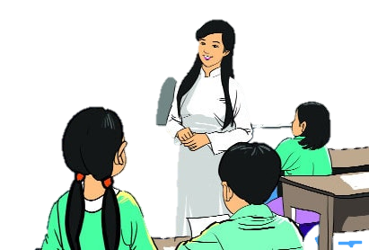
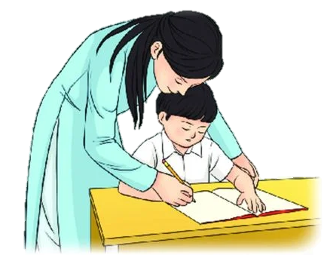

  QUÝ THẦY CÔ GIÁO VỀ DỰ GIỜ TIẾT HOẠT ĐỘNG TRẢI NGHIỆM
Sinh hoạt dưới cờ:
Chào mừng ngày Nhà giáo Việt Nam 20 - 11

Slide 2


Slide 3
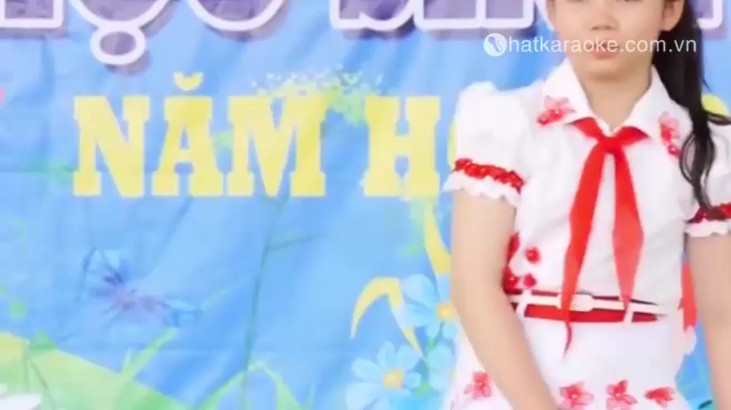

Slide 5

DIỄN ĐÀN

Slide 6
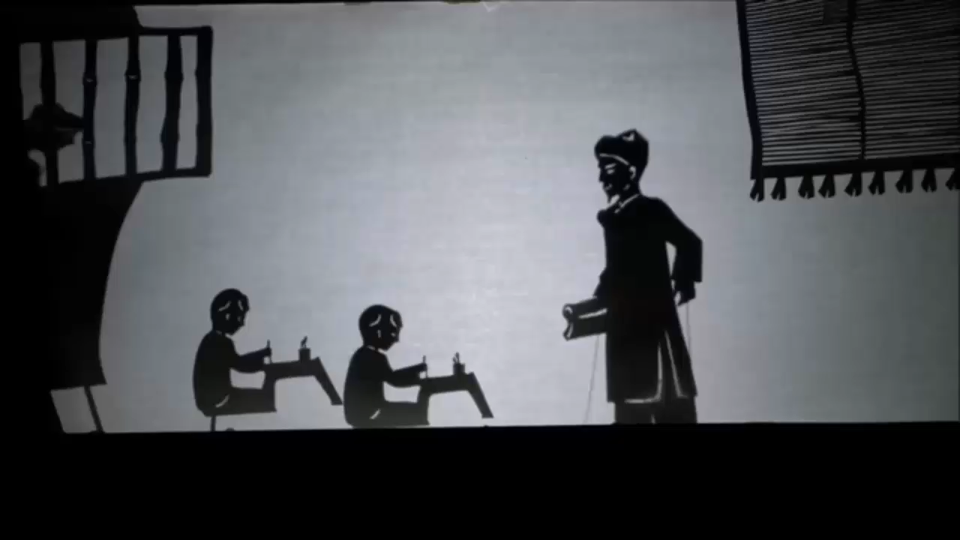

Slide 7
DIỄN ĐÀN

Slide 8
TRÒ CHƠI
AI YÊU THẦY CÔ NHẤT !

Slide 9

DIỄN ĐÀN

Slide 10


